Slide 1
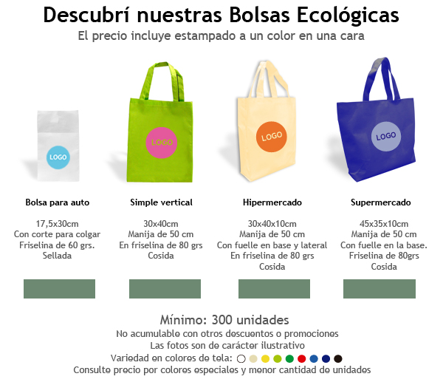
SU
LOGO
AQUI
PRECIO AQUI
PRECIO AQUI
PRECIO AQUI
PRECIO AQUI
PRECIO AQUÍ
PRECIO AQUÍ
PRECIO AQUÍ
PRECIO AQUÍ

Slide 2
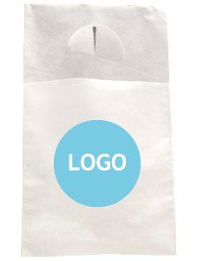
SU
LOGO
AQUI
Bolsa para auto
- Medida: 17,5x30 cm
- Con corte para colgar
- Friselina de 60 grs
- Sellada
- Color blanco o negro
PRECIO AQUÍ

Slide 3
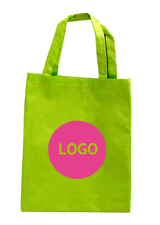
SU
LOGO
AQUI
Bolsa Simple Vertical
- Medida: 30x40 cm
- Manija de 50 cm
- Friselina de 80 grs
- Cosida
- Variedad en colores de tela
PRECIO AQUÍ

Slide 4
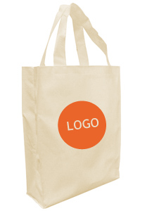
SU
LOGO
AQUI
Bolsa Hipermercado
- Medida: 30x40x10 cm
- Manija de 50 cm
- Con fuelle en base y lateral
- Friselina de 80 grs
- Cosida
- Variedad en colores de tela
PRECIO AQUÍ

Slide 5
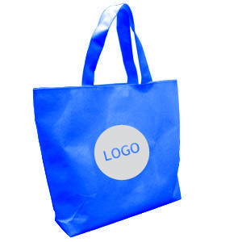
SU
LOGO
AQUI
Bolsa Supermercado
- Medidas: 45x35x10cm
- Con fuelle en la base
- Friselina de 80 grs
- Cosida
- Variedad en colores de tela
PRECIO AQUÍ

